Slide 1

Veículo autônomo guiado por coordenadas GPS
Trabalho de graduação
Jony Alan de C. Nunes
Dezembro 2019

Slide 2
Como dirigimos ?
Criar um mapa mental da origem
Definiir um destino
Escolher uma rota
Evitar obstaculos /Recalcular o caminho

Slide 3
Carro autônomo
Identiicar localização
Autônomia
Identiicar destino
Limitações
Protótipo
Calcular rota
Evitar obstaculos /Recalcular o caminho
Notes:
Autónomo => Veículo que pudesse se locomover de um ponto á outro sem interferencia humana
Limitações => (recursos limitados) Não seria possível nem viavel começar a desenvolver em cima de um carro de verdade
Protótipo => Veículo com uma escala bem menor com custos mais baixos e com alterações mais customizadas

Slide 4


Posicionamento
Início do percurso
Latitude: -23.480395
Longitude: -47.425745
Fim do percurso
Notes:
- COMO ?

Slide 5
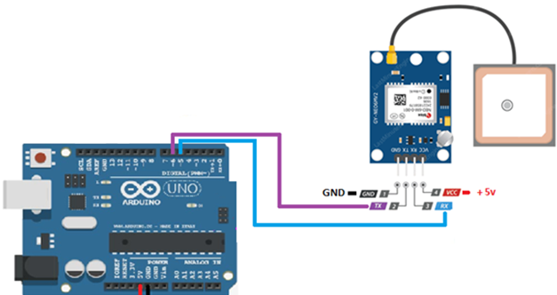
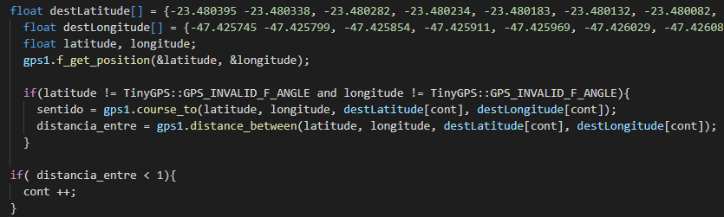
Posicionamento

Slide 6
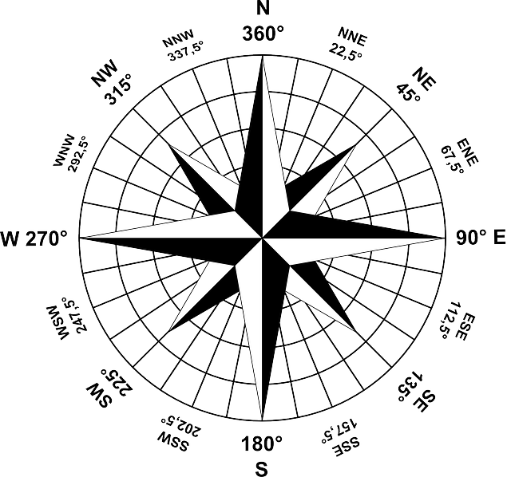

Direção
33.75°
-56.25°
90°
Origem: 90°
- Destino: 33.75°
56.25°
Notes:
- COMO ?

Slide 7

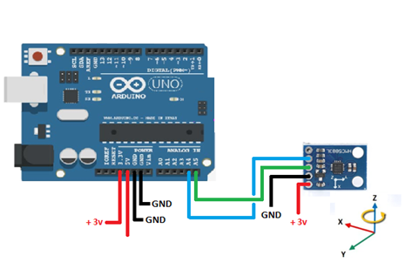
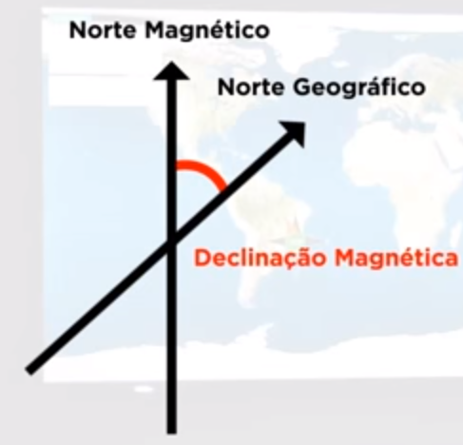
Direção

Slide 8
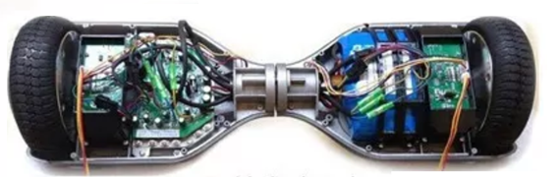
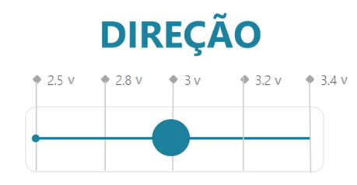
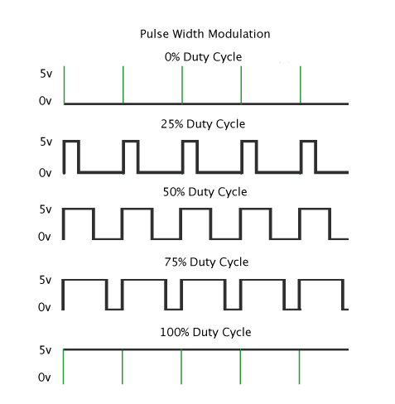
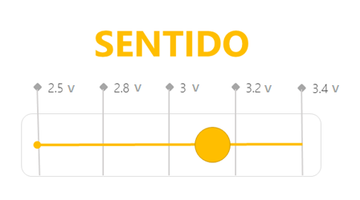
Motores
Precisão
Autonômia
Custo
Notes:
PWM –
Ligação de 2 arduinos

Slide 9
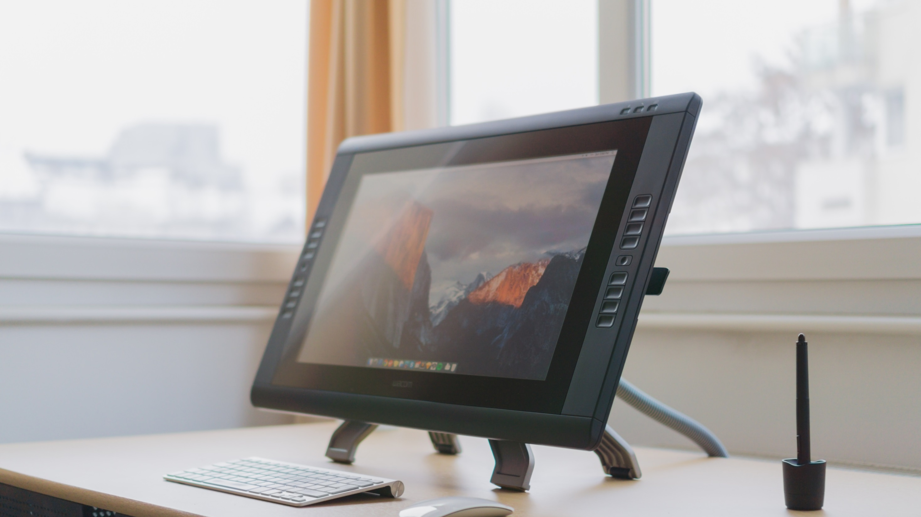
Melhorias
IA para desvios de obstáculos
Maior poder de processamento
Calibração dos destinos
Notes:
Uber
OCR – PITHERACT- GOOGLE(API Vision e o AutoML Vision)

Slide 10
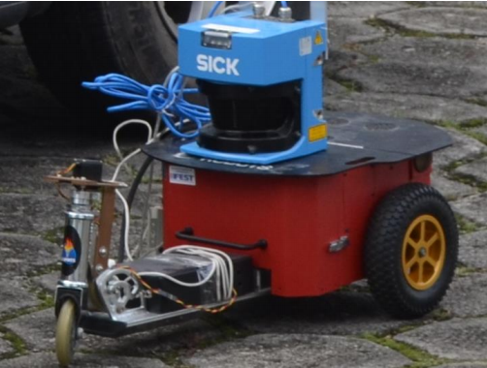
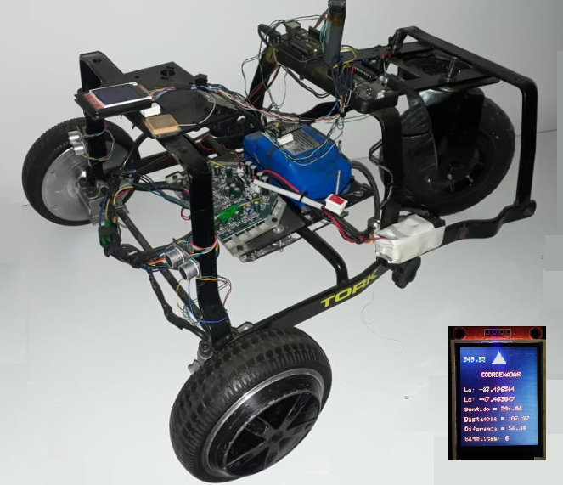
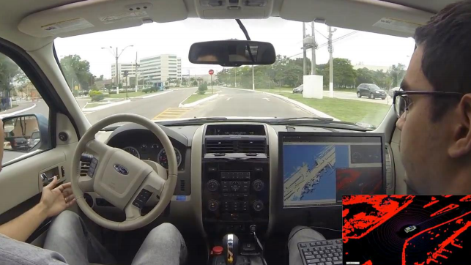

Veículo autônomo
IARA
Meu projeto
Antes
Antes
Depois
Depois
Notes:
Iara (Intelligent Autonomous Robotic Automobile), 2009. UfES

Slide 11
Obrigado !

